Slide 1
Lesweek 5

Slide 2
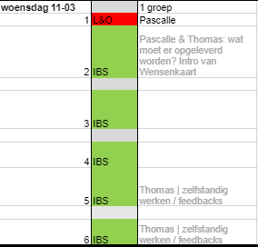

Slide 3
1e product Projectplan (groepsprodukt deadline vrijdag 3 april 2020)

Slide 4
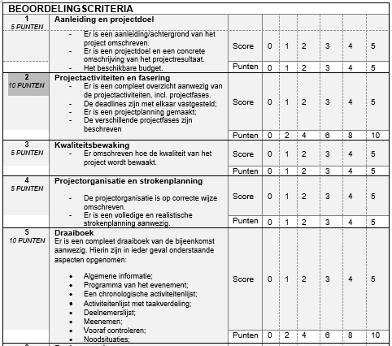

Slide 5
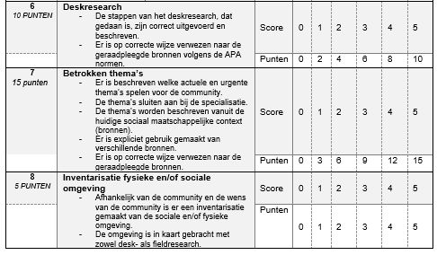

Slide 6
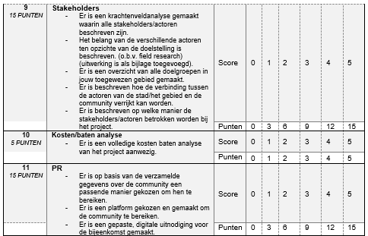

Slide 7
1e product Wensenkaart (individueel product deadline vrijdag 3 april 2020)

Slide 8
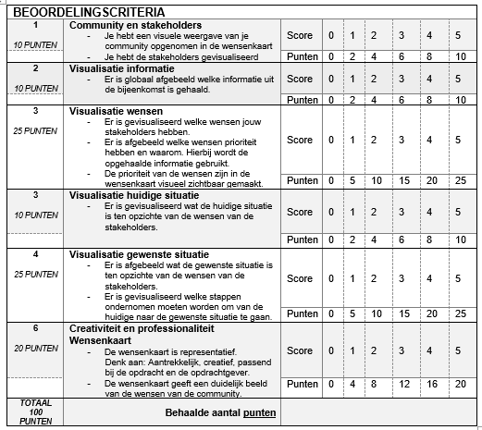

Slide 9
